Slide 1
支援網路電話監聽及多播網路架構之模組化即時資訊隱藏分析平台設計與實作
Implementation of VOIP monitoring and modular platform for real time steganalysis in multicast network
學生:蔡元泰
指導老師: 吳坤熹

Slide 2
目錄
研究背景
研究動機
文獻探討
系統架構
分析演算法
模組化
效能量測
結論

Slide 3
研究背景
現今網路跟人之間密不可分，以往透過傳統電話溝通方式也可能隨之改變，網路電話也開始逐漸取代傳統電話。
為了避免網路電話成為犯罪的溫床，執法機關必須能夠在合法的狀況下監控網路電話上的內容。

Slide 4
研究動機
當不法份子利用網路電話來進行犯罪行動，為了避免通話內容被竊聽可能會採取兩種方式保護通話。
加密
資訊隱藏
對網路電話的語音加密，可能造成監聽者在監聽這通電話，更想要破解出通話內容。

Slide 5
研究動機
如果通過資訊隱藏的技巧來保護，監聽的人並不會察覺出異狀，必須對通話進行分析。
然而資訊隱藏的方法很多種，單一分析演算法已經無法滿足需求。
因此提出支援網路電話監聽的架構下，能夠使分析演算法模組化平台系統，讓偵測的演算法可以簡單的加入系統中，來發現通話中否有資訊隱藏。

Slide 6
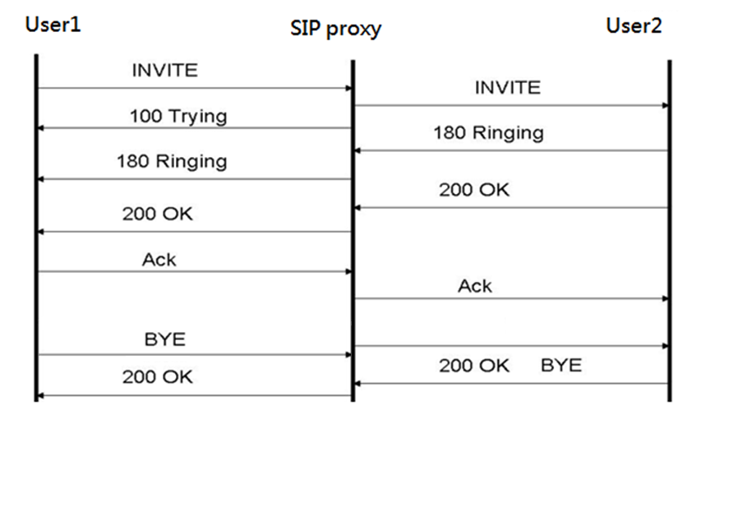
文獻探討
Session Initiation Protocol (SIP)
用於建立、修改和終止媒體會議訊息通訊協定，已經成為網路電話的主要通訊協定。
RTP

Slide 7
文獻探討(cont.)
Cisco architecture for lawful intercept in IP networks
Baker, Fred, Bill Foster, and Chip Sharp. Cisco architecture for lawful intercept in IP networks. No. RFC 3924. 2004.
在合法監聽的情況下，電信業者有義務提供介接設備讓國安單位在法院授權下進行特定電話的監聽。
並且電信業者必須提供協助追查的相關資料如電話號碼、通信時間、通信內容等。

Slide 8
文獻探討(cont.)
思科提出一個可以提供IP網路合法監聽的架構，在這個架構下監聽可得兩種資料：
監聽相關資訊(Intercept Related Information)，簡稱IRI。
另一種則是通話內容。

Slide 9
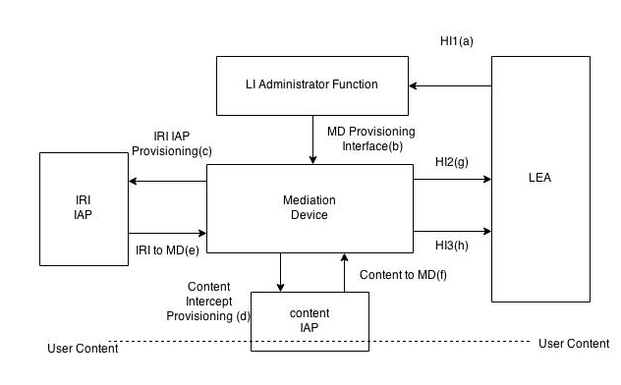
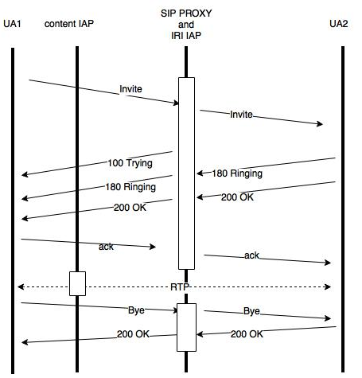
文獻探討(cont.)
監聽架構

Slide 10
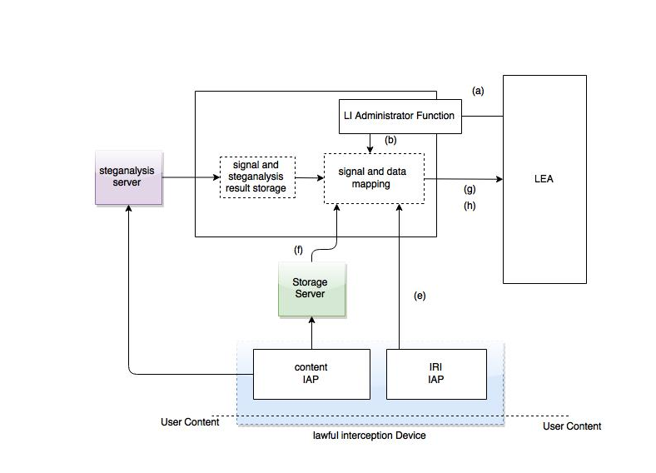
系統架構
Mediation Device

Slide 11
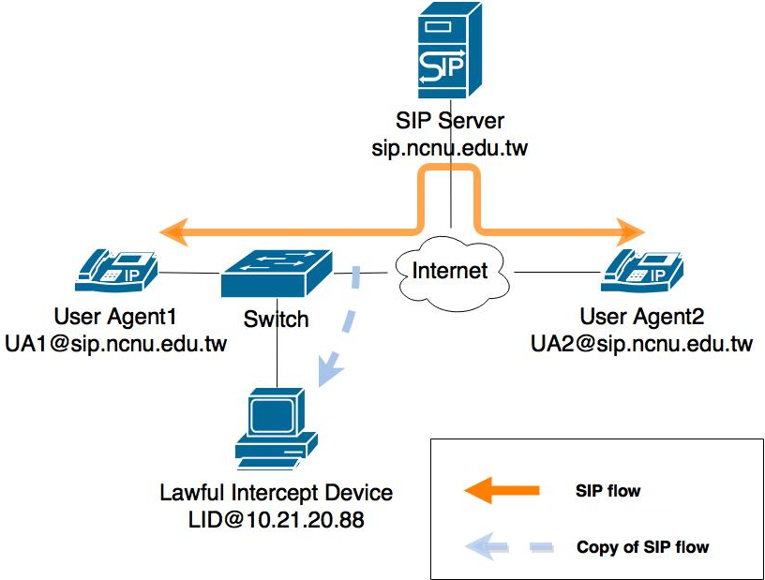
系統架構(cont.)
Switch會將網路流量複製到LID。
LID會分析網路中SIP的訊息。

Slide 12
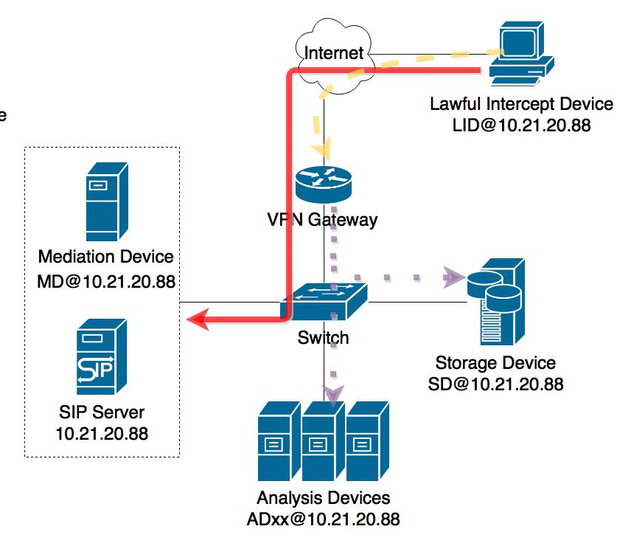
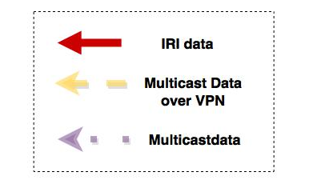
系統架構(cont.)
LID將IRI通話資訊回傳後，透過多播即時傳送聲音封包給各設備，設備收到後就可以開始進行儲存和分析。

Slide 13
系統架構(cont.)
透過網頁界面，執法人員可以很間單的看到通話的資訊和分析的結果。

Slide 14
分析演算法
Specific steganalysis
Regular Singular steganalysis(RS)
Fridrich, Jessica, Miroslav Goljan, and Rui Du. "Reliable detection of LSB steganography in color and grayscale images." Proceedings of the 2001 workshop on Multimedia and security: new challenges. ACM, 2001.
RS隱寫分析技術常用於偵測使用Least Significant Bit (LSB)的資訊隱藏，利用翻轉函數F，將原本使用LSB所產生的雜訊放大。
原始的音訊經過翻轉遮罩M用來表示使否要經過翻轉，接著鑑別函數f會計算出翻轉前後翻轉後的雜訊值。

Slide 15
分析演算法(cont.)
透過鑑別函式的計算後，將翻轉前後的像素值做比較並且區分為三大類：
一旦使用LSB後，Singular groups會大於Regular groups，可以立即判斷出是否有做LSB的資訊隱藏。

Slide 16
分析演算法(cont.)
Universal steganalysis
Discrete Wavelet Transform steganalysis(DWT)
Ru, Xue-Min, Hong-Juan Zhang, and Xiao Huang. "Steganalysis of audio: Attacking the steghide." Machine Learning and Cybernetics, 2005. Proceedings of 2005 International Conference on. Vol. 7. IEEE, 2005.
經由統計分析的手段，找出原始自然聲音特徵與嵌入訊息後的藏密聲音特徵間之差異。
根據這些特徵向量之間的差異，搭配合適之分類器（Classifier）或統計學上的分析工具，建構出藏密偵知系統，用以鑑別是否藏有機密訊息

Slide 17
分析演算法(cont.)
演算法過程:
截取原始聲音訊號
前處理還原聲音訊號的衰減，並封裝成固定大小的訊框(framing)。
DWT作4階轉換將聲音分成5個頻帶。
各子頻帶之線性預估(Linear Prediction)的誤差，並蒐集上述之矩陣與誤差矩陣之平均值、變異數、偏移率及峰態等統計特徵(Statistic Feature)。
以支持向量機(Support Vector Machine) 來作為分類器，判斷出該聲音是否隱含機密訊息。

Slide 18
模組化
為了讓分析的演算法具有擴充性，利用導入物件導向的繼承的概念，讓各種演算法可以更簡易新增到平台。
Class analysisbase
Class objectclass

Slide 19
模組化(cont.)
Class analysisbase
void initialize(char *Name, int BuffSize);
初始化該演算的名稱和所需要的訊號長度
Double Steganalysis(u_char *AudioData,int BuffSize);
演算法執行的部分，參數AudioData代表聲音訊號的來源，BuffSize表是來源長度。
結束時回傳一個判斷是否有做資訊隱藏的的結果，這個結果使用Double型態表示。

Slide 20
模組化(cont.)
class objectclass
newAnalysis * create(){
return (new newAnalysis());
};
分析系統需要進行新的分析演算法時，objectclass會執行create()，並且建立新的分析演算法的物件，透過共通的analysisbase當作接口，雖然程式的宣告為analysisbase，但是新的演算法繼承於analysisbase()，因此系統所執行的函式就會是新的分析演算法。

Slide 21
模組化(cont.)
Main function
New analysis
ObjectClass
Analysisbase

Slide 22
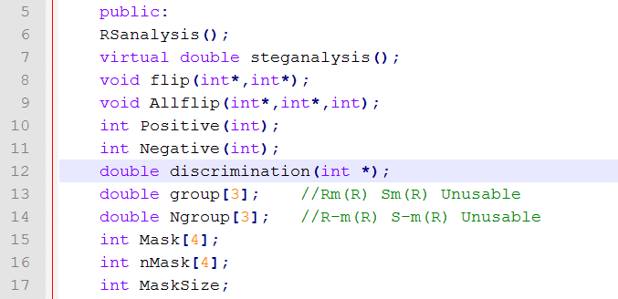
模組化(cont.)
以RS分析演算法為範例
定義所需要的函式和變數

Slide 23
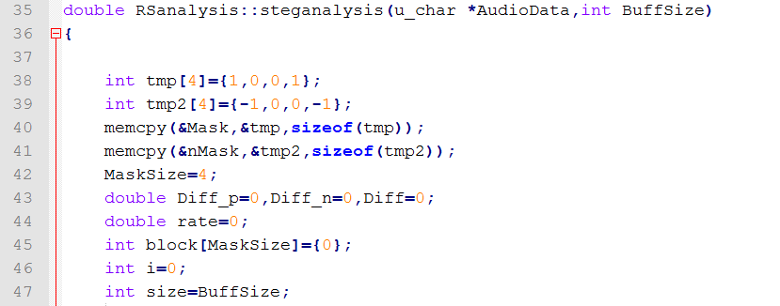
模組化(cont.)
在建構函式裡定義名稱和聲音訊號的長度
開始撰寫RS演算法

Slide 24
模組化(cont.)
在結束前回傳演算法結果
最後一定要更改objectclass

Slide 25
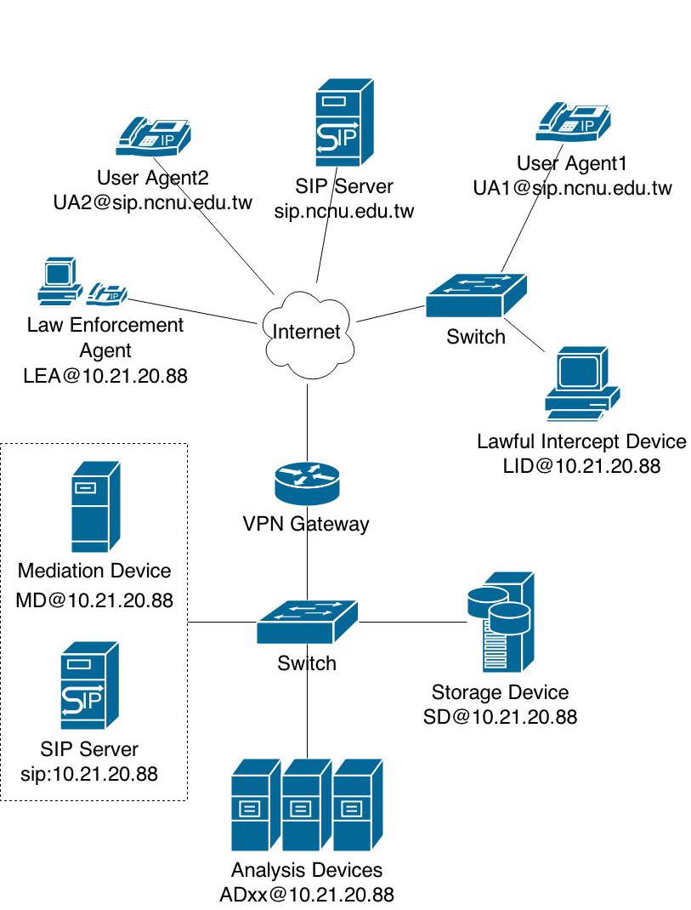
效能量測

Slide 26
效能量測(cont.)
網路電話通話中，以G.711編碼實作中LSB 3bit的資料隱藏，攔截到的聲音訊號分析後的結果。
 | MISS | False alarm | Accuracy
RS | 1/15 | 0/15 | 92.85%
DWT | 2/15 | 2/15 | 71.43%

Slide 27
結論
透過多播方式作即時的資訊隱藏分析，利用模組化系統，增加了分析演算法的擴充性，透過web界面來進行，讓操作可以更加簡化。
未來希望系統能夠不局限於網路電話的通話，在網頁瀏覽或是信件收發的監控等，並透過模組化的系統把圖形、影像等偵測資訊隱藏演算法加入到這個系統上讓系統功能更趨於完善。

Slide 28
Demo

Slide 29
FBI
G.711 LSB 3bit
Internet
ISIS
Bin Laden
MD
Storage and analysis
LID

